Slide 1
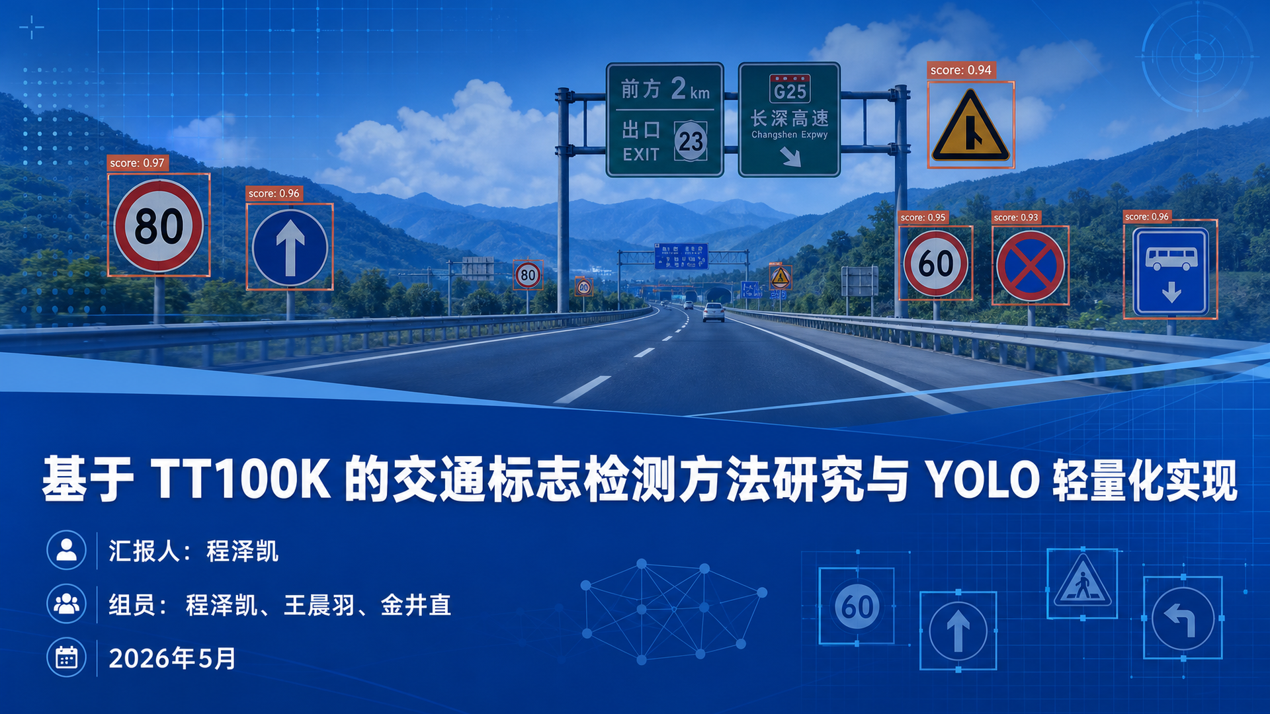
交通场景多目标精准识别与态势研判
基于 TT100K 交通标志检测与交通流量预测的智能感知分析方案
汇报人：程泽凯 组员：程泽凯、王晨翔、金井直 2026年5月

Slide 2
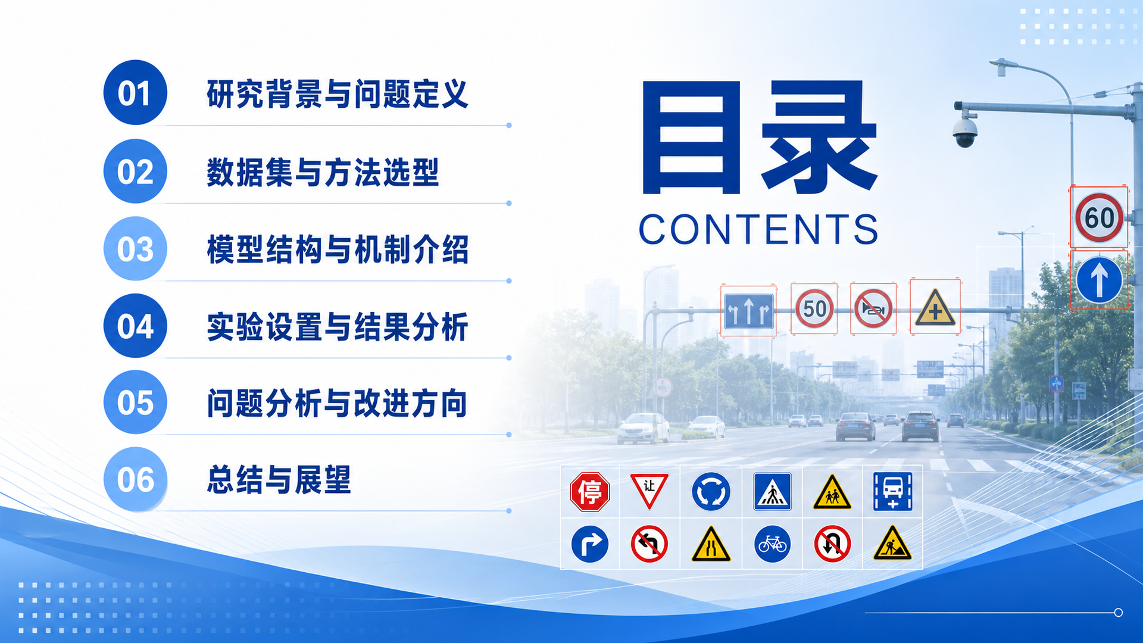
汇报结构
01 研究背景与基础要求：近三年目标检测算法调研
02 TT100K 数据集与 YOLO11n 模型结构、计算原理
03 12 类交通标志训练测试与多目标识别结果
04 改进型实验：CBAM / P2+CBAM 的真实结果
05 高阶方案：目标识别 + 交通流量预测态势研判
06 视频演示、总结与后续优化方向

Slide 3
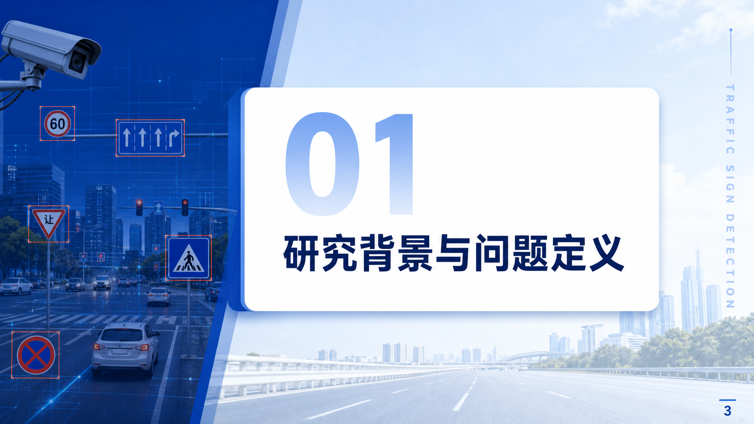

Slide 4
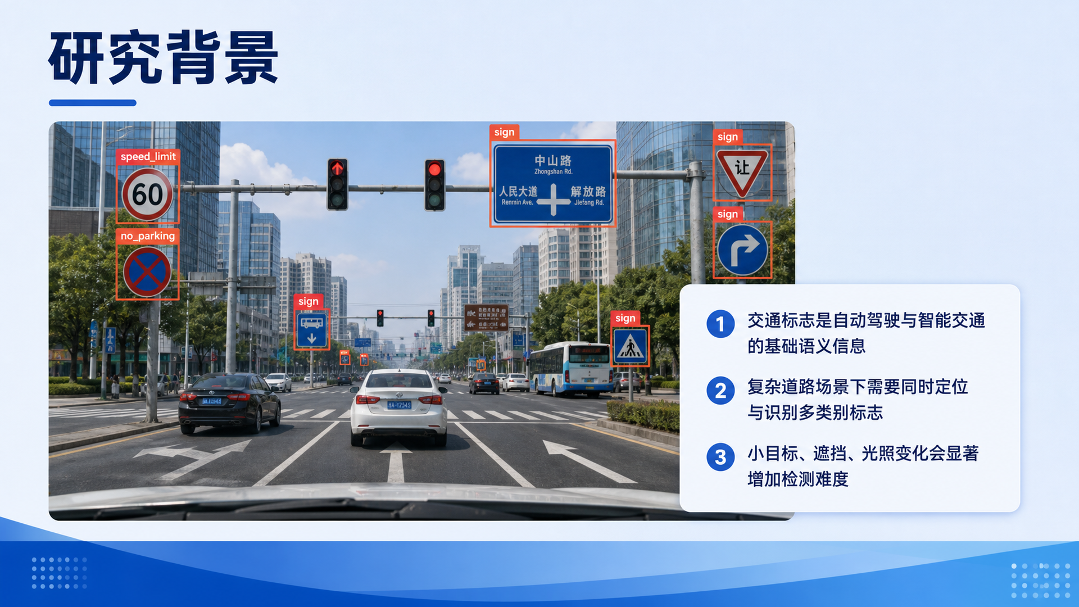

Slide 5
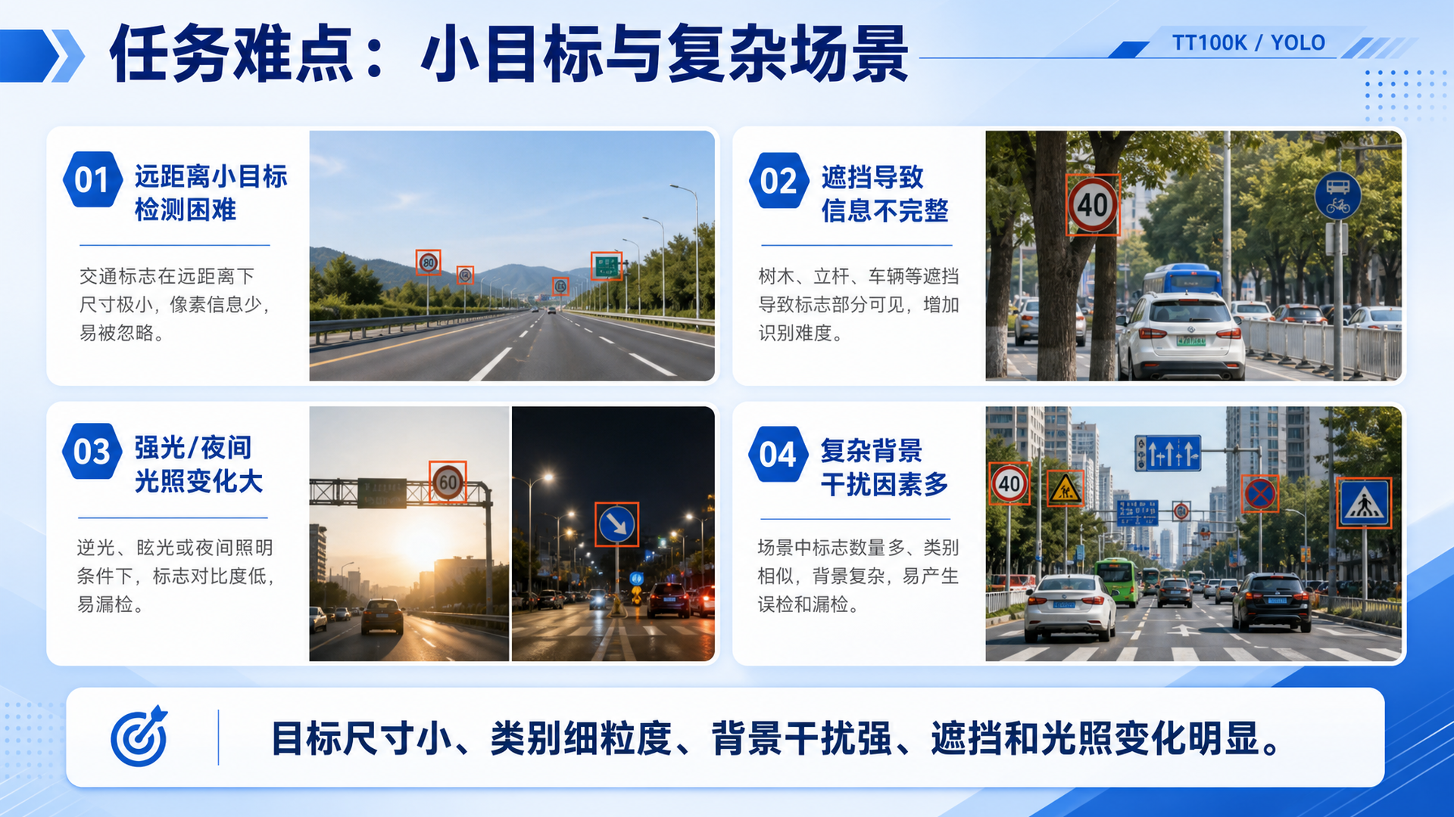

Slide 6
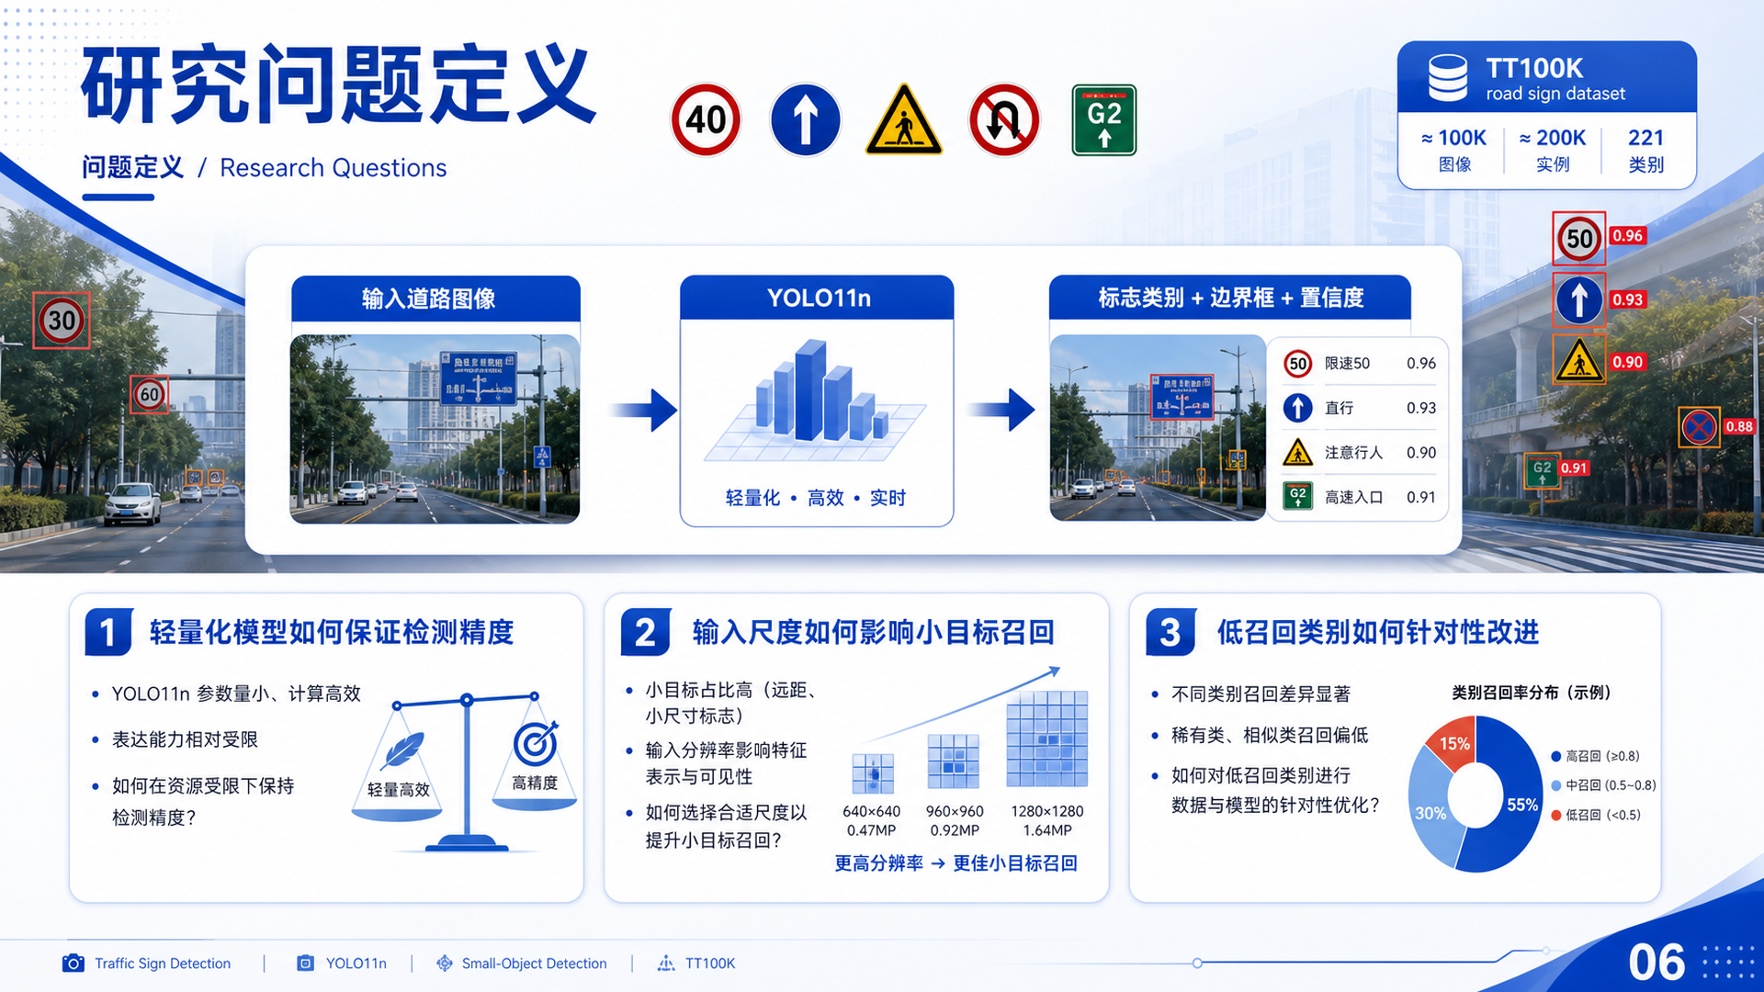
课程任务对齐
基础要求 + 高阶要求
基础要求：调研近三年目标检测算法，聚焦 YOLO11n 的结构与计算原理。
实验主线：基于 TT100K 数据集选择 12 类交通标志完成训练、测试与识别分析。
改进探索：围绕小目标漏检与背景干扰，尝试 CBAM 注意力与 P2 小目标检测头。
高阶要求：综合交通标志识别与交通流量预测，形成交通态势智能感知分析方案。

Slide 7
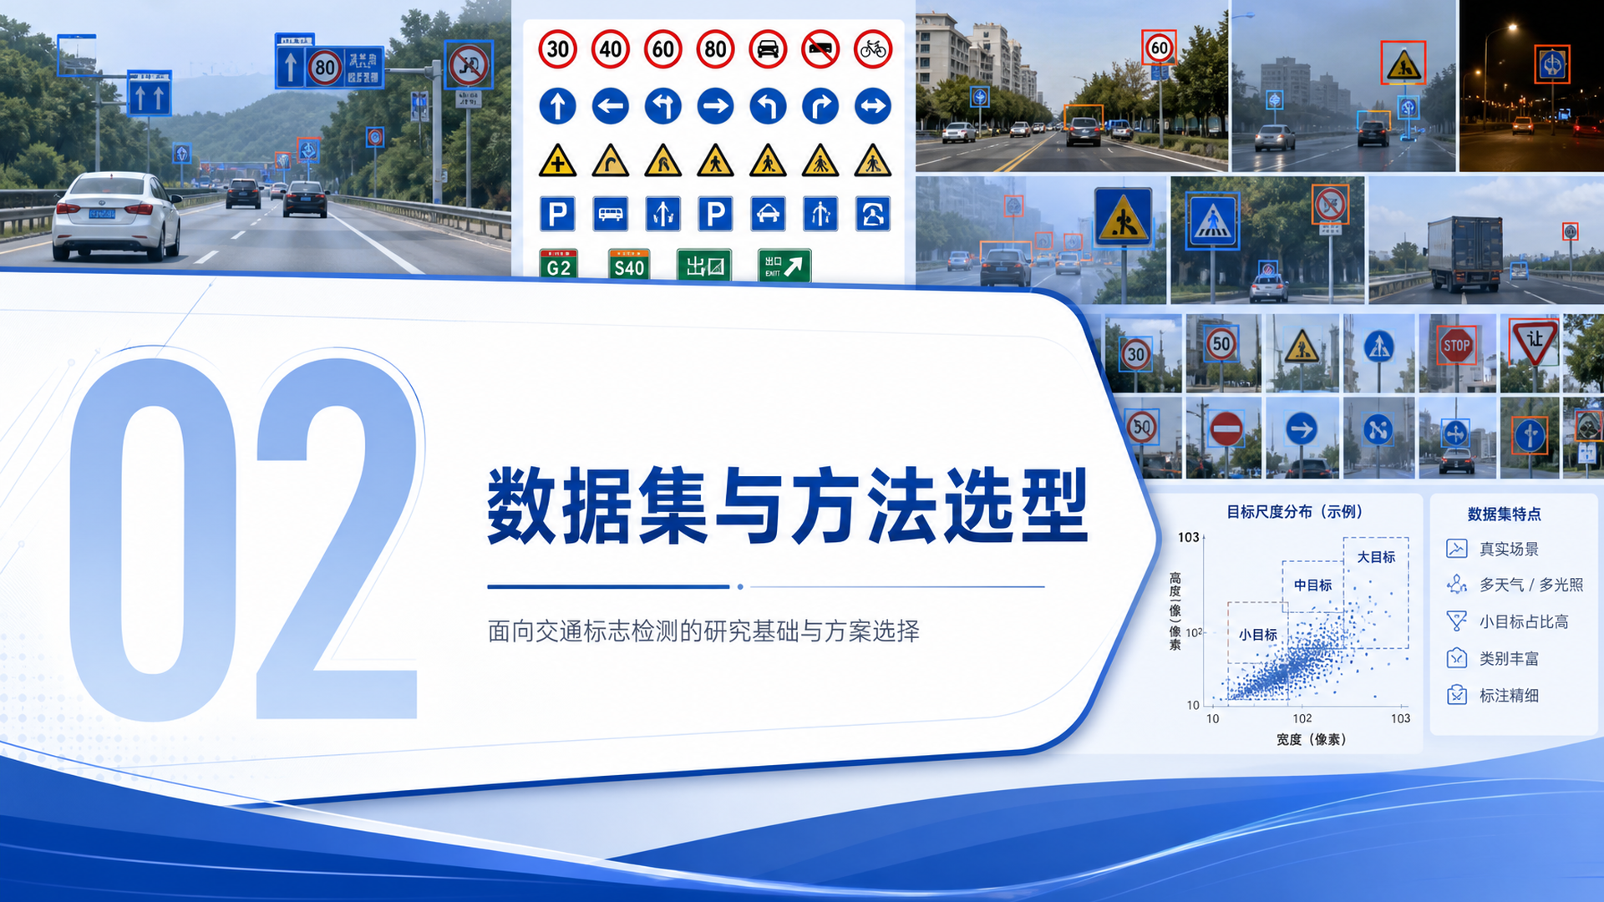

Slide 8
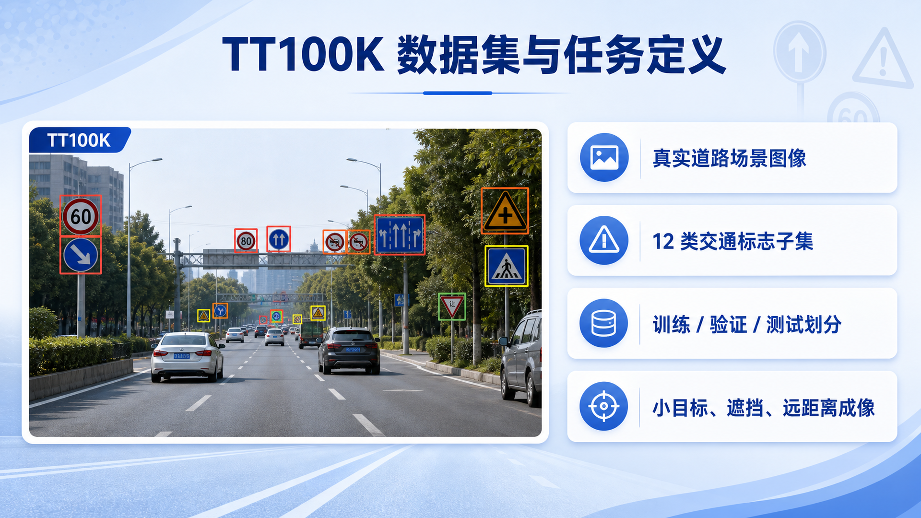

Slide 9
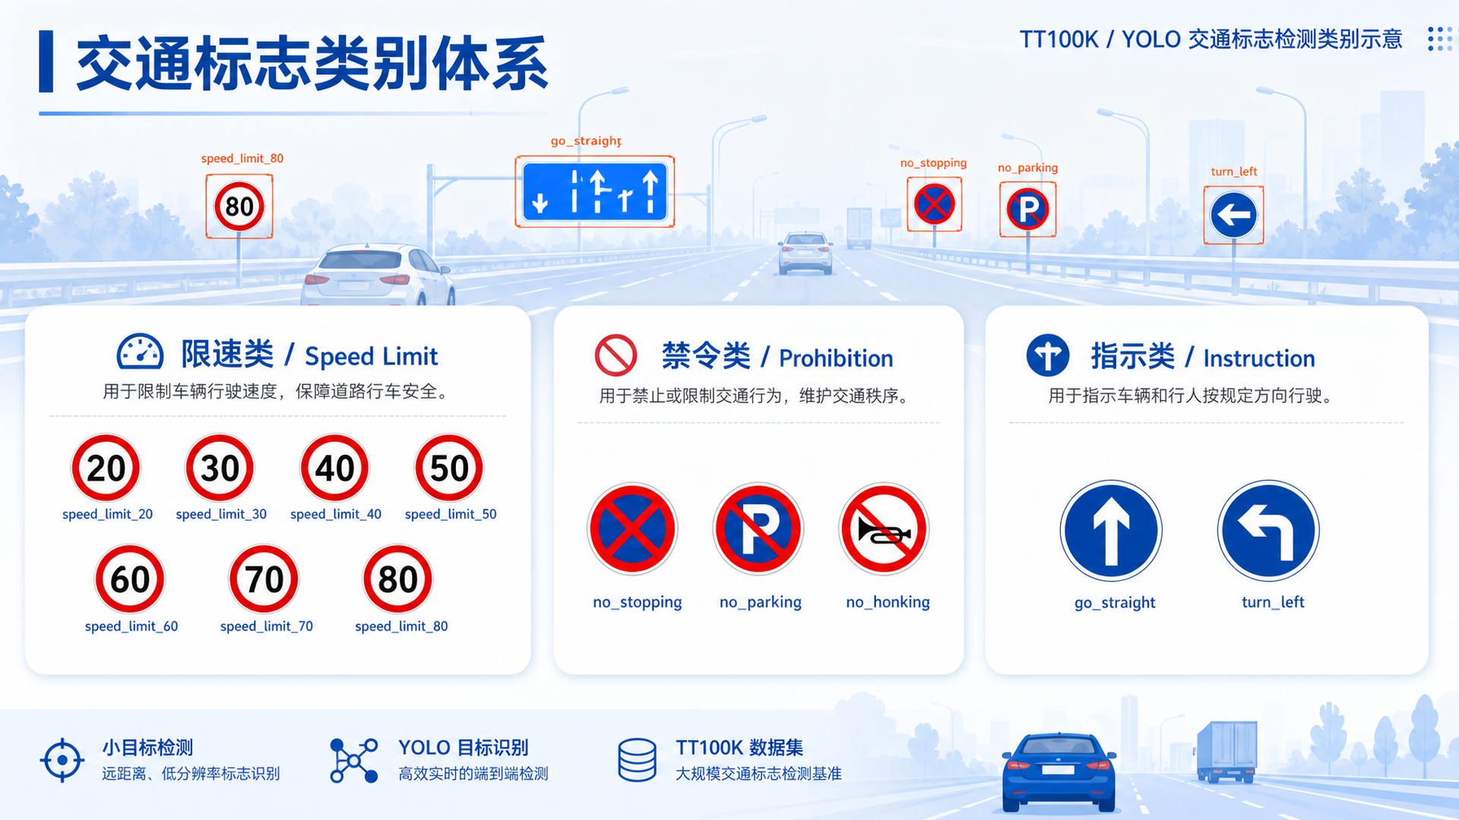

Slide 10
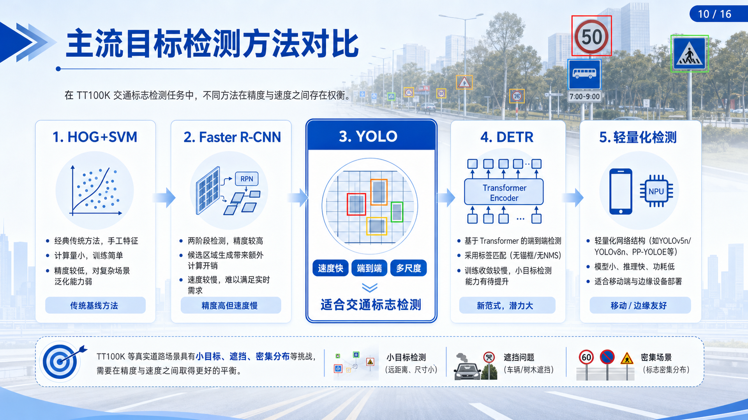

Slide 11


Slide 12
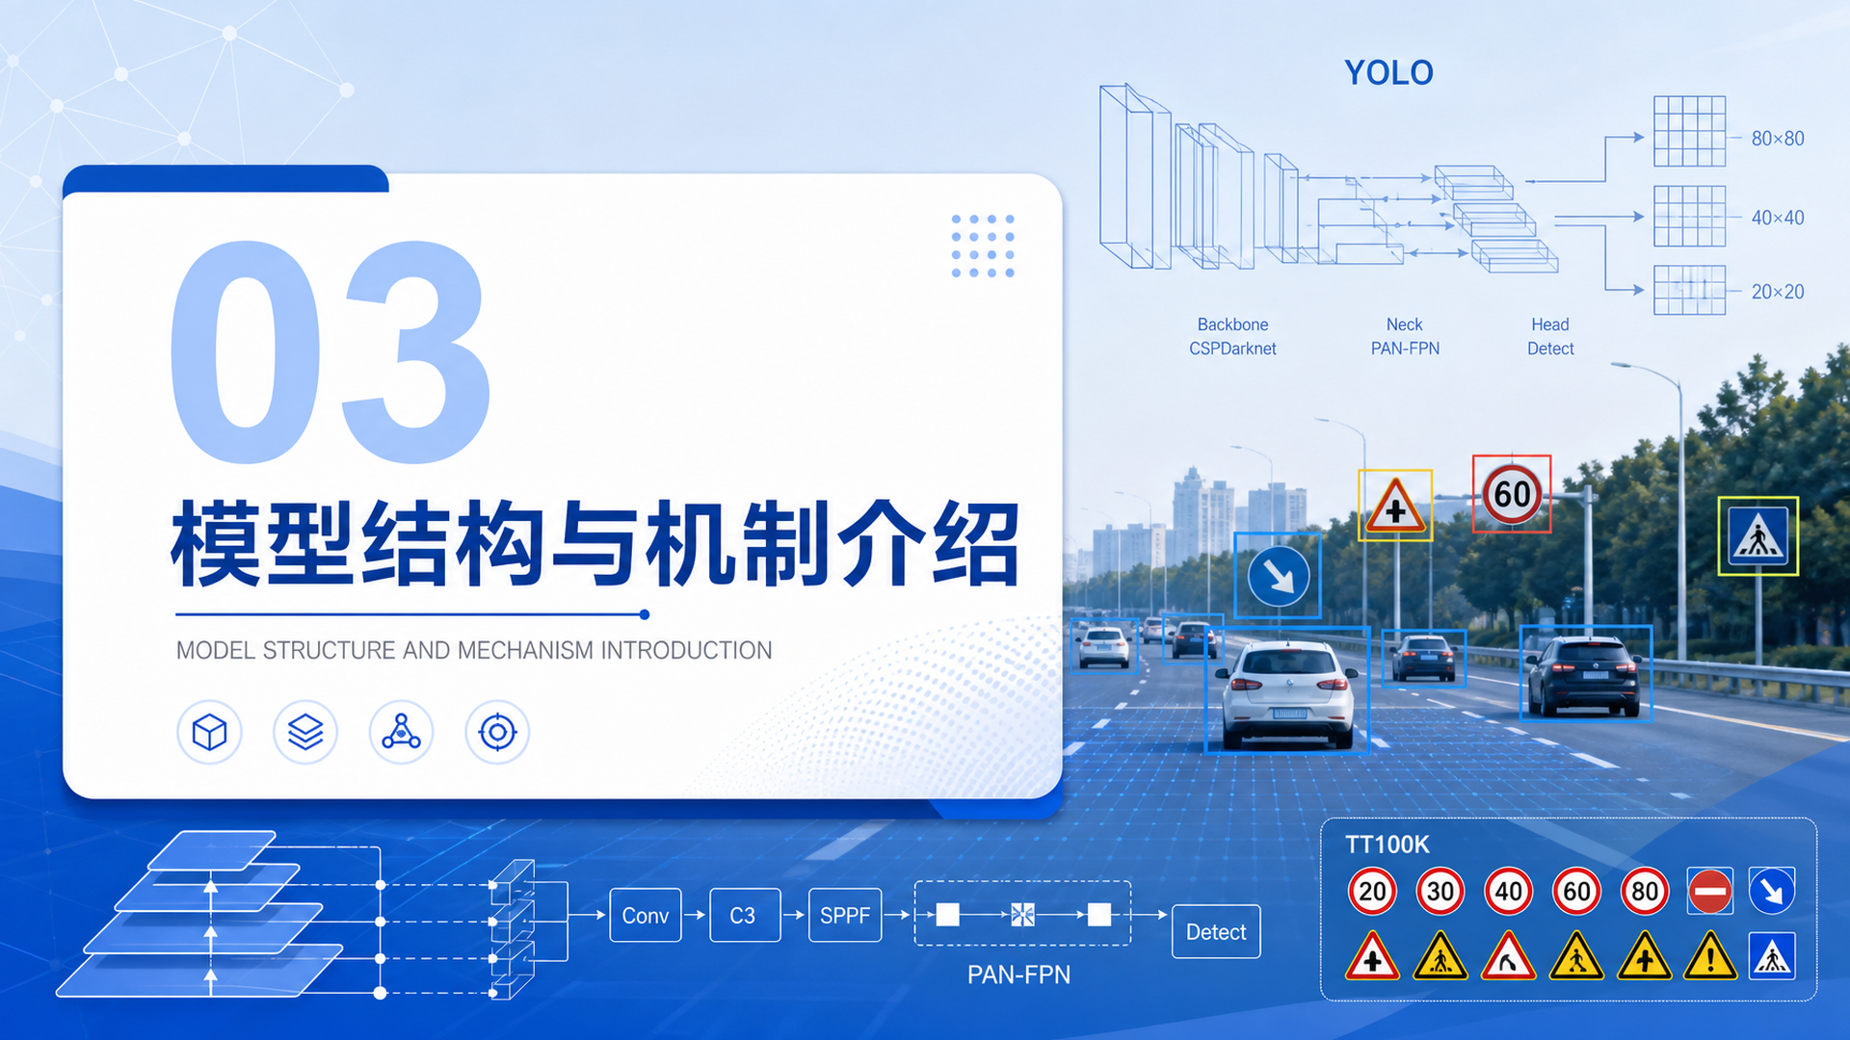

Slide 13
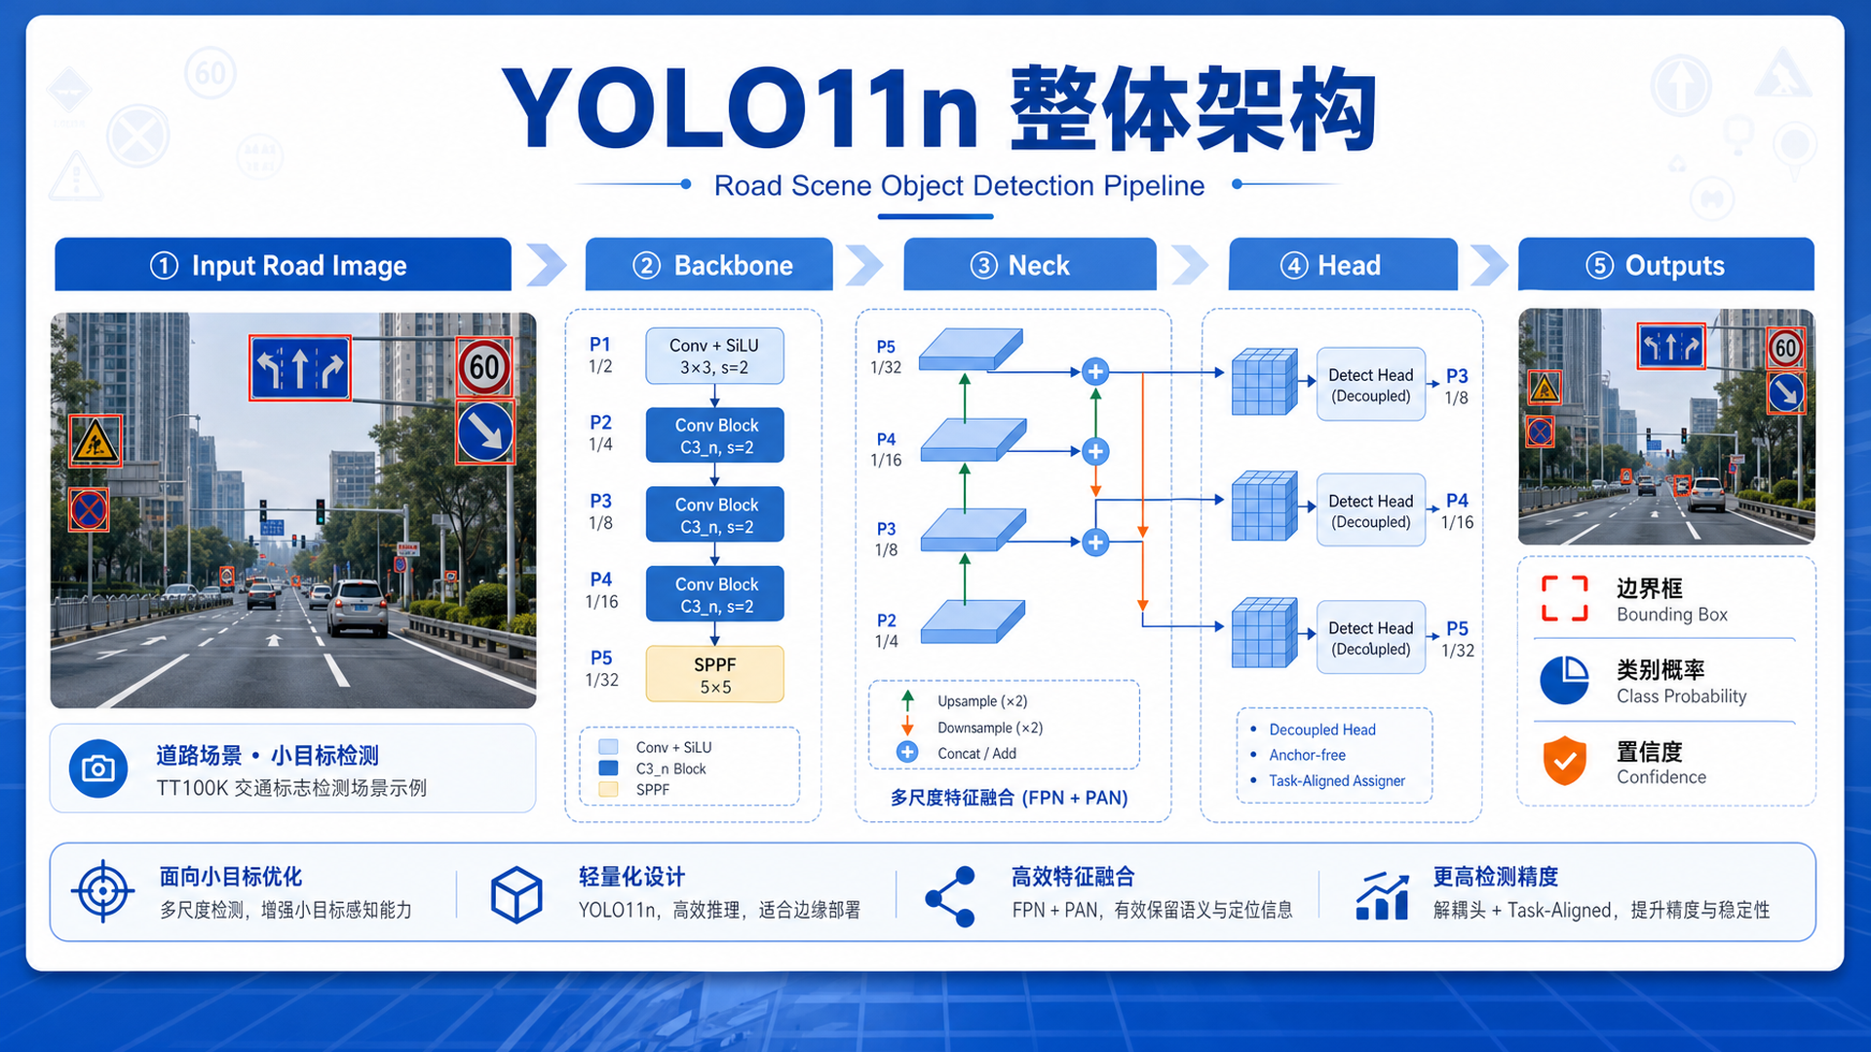

Slide 14
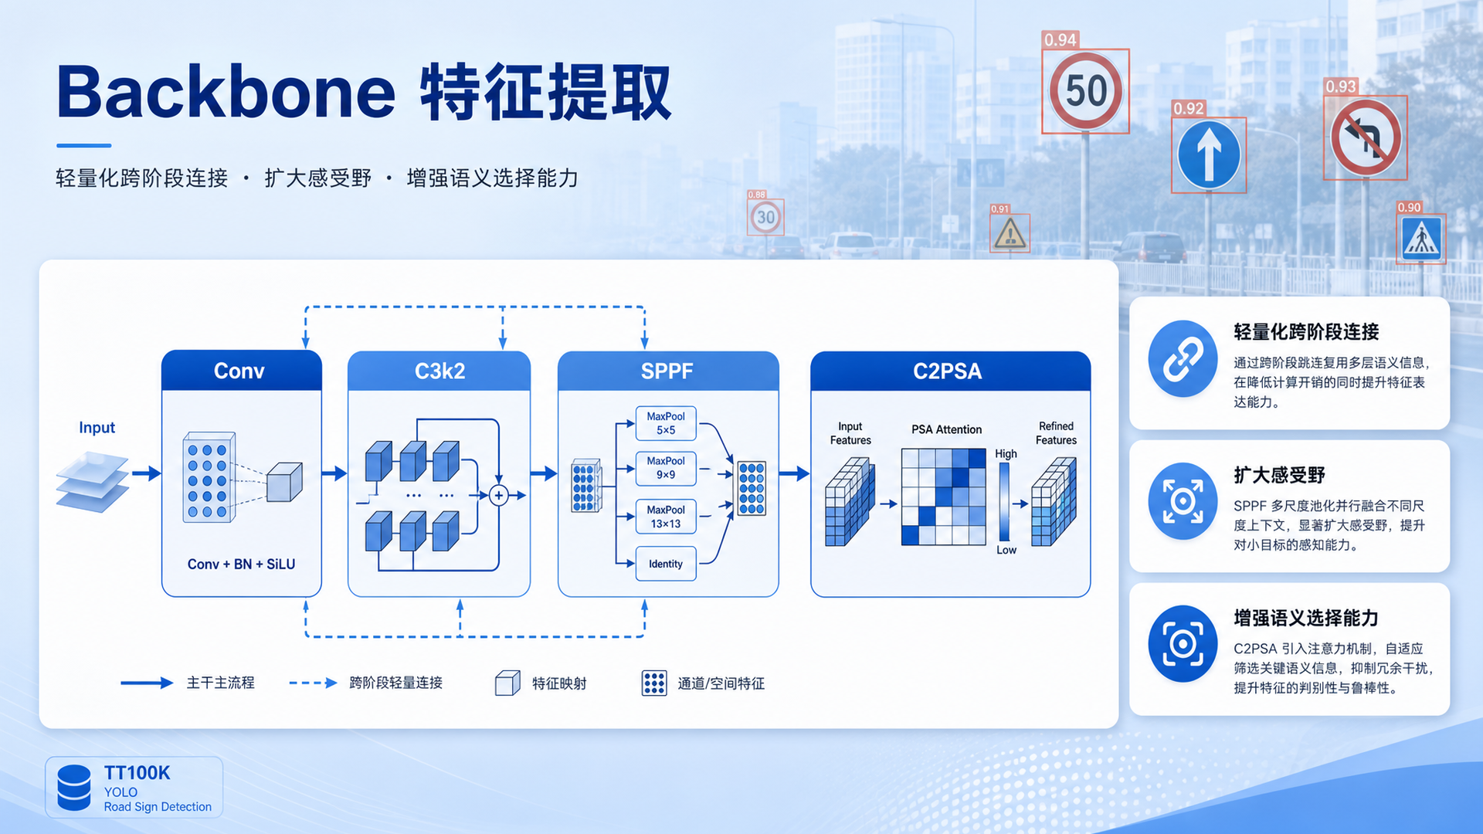

Slide 15
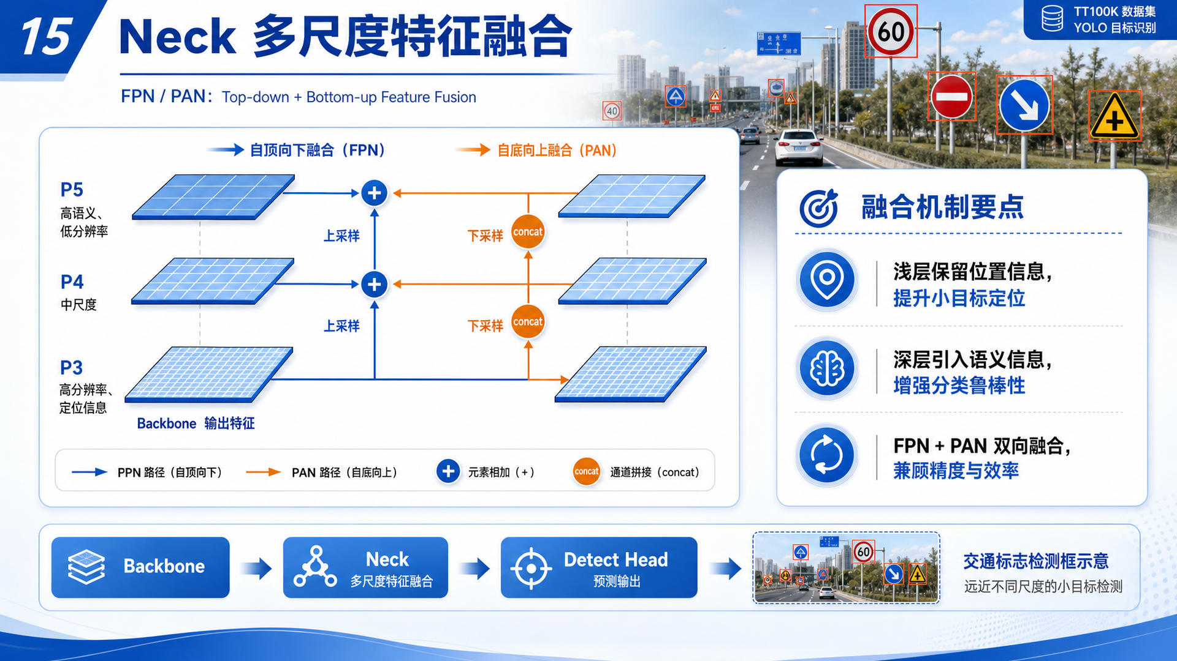

Slide 16
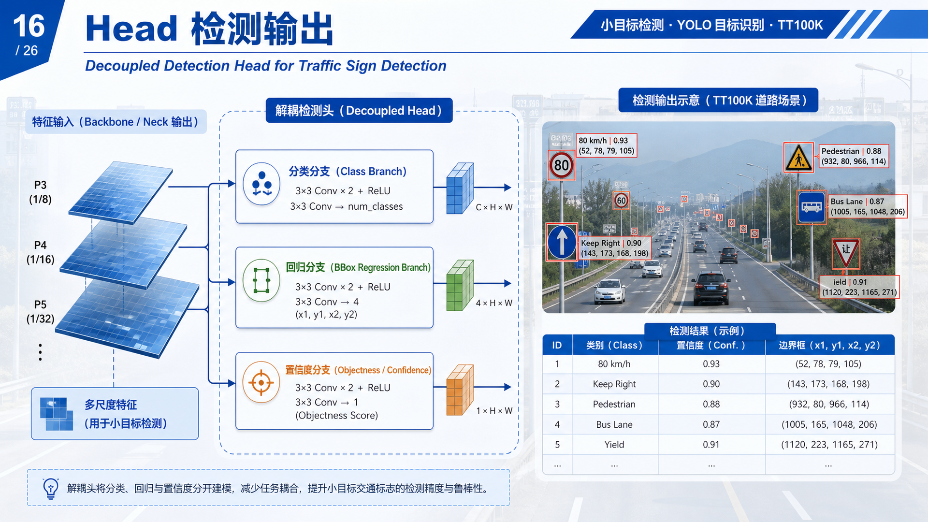

Slide 17
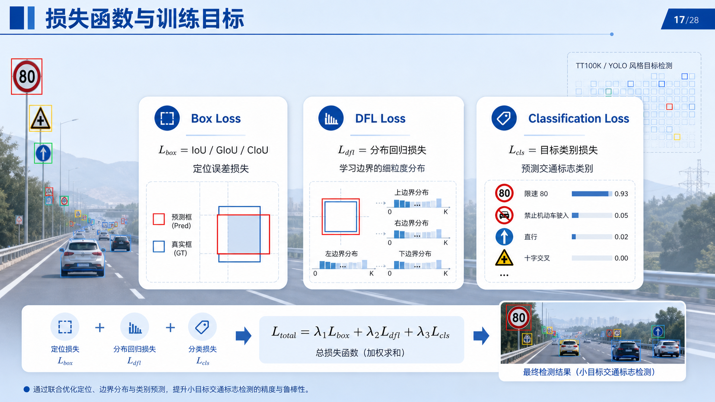

Slide 18
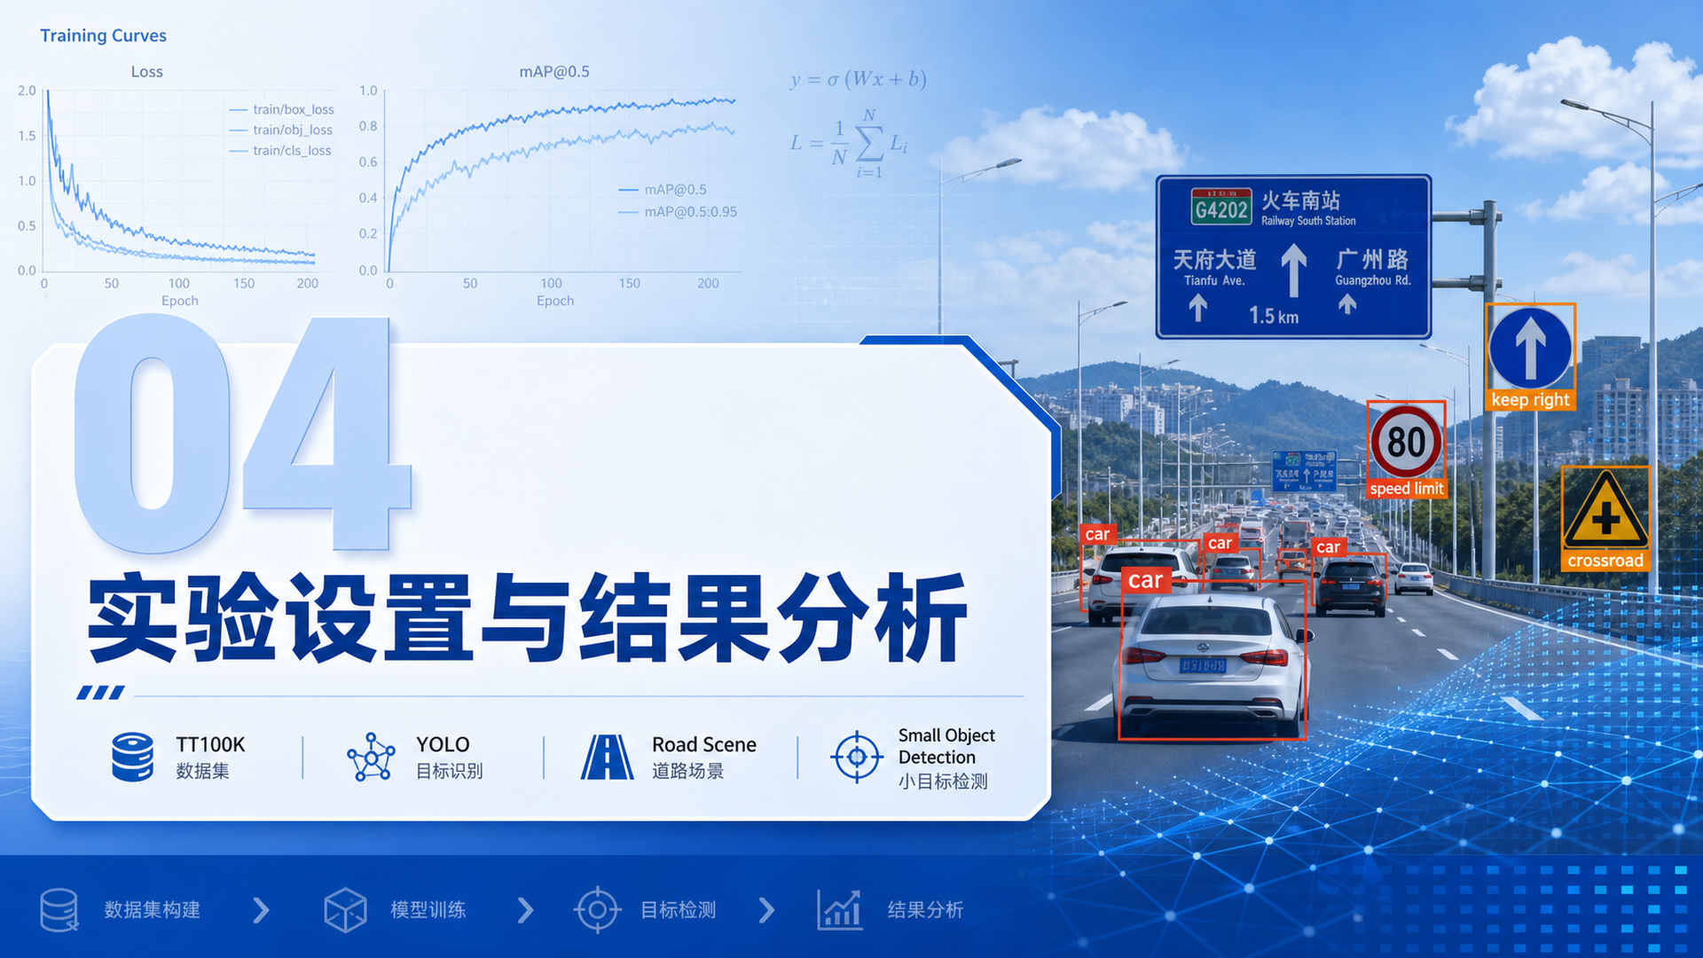

Slide 19
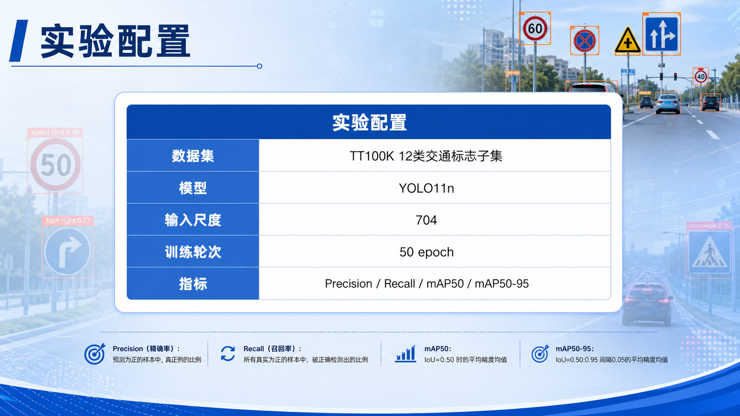
实验配置
TT100K / YOLO11n
数据集：TT100K 交通标志子集，12 类目标，训练/验证/测试约为 2705 / 772 / 386。
类别：限速 20-80、禁止停车、禁止鸣笛、直行、左转等交通标志。
训练设置：YOLO11n，输入尺寸 640 与 704 对比，主实验采用 704 / 50 epoch。
评价指标：Precision、Recall、mAP50、mAP50-95，并结合混淆矩阵和预测图分析。

Slide 20
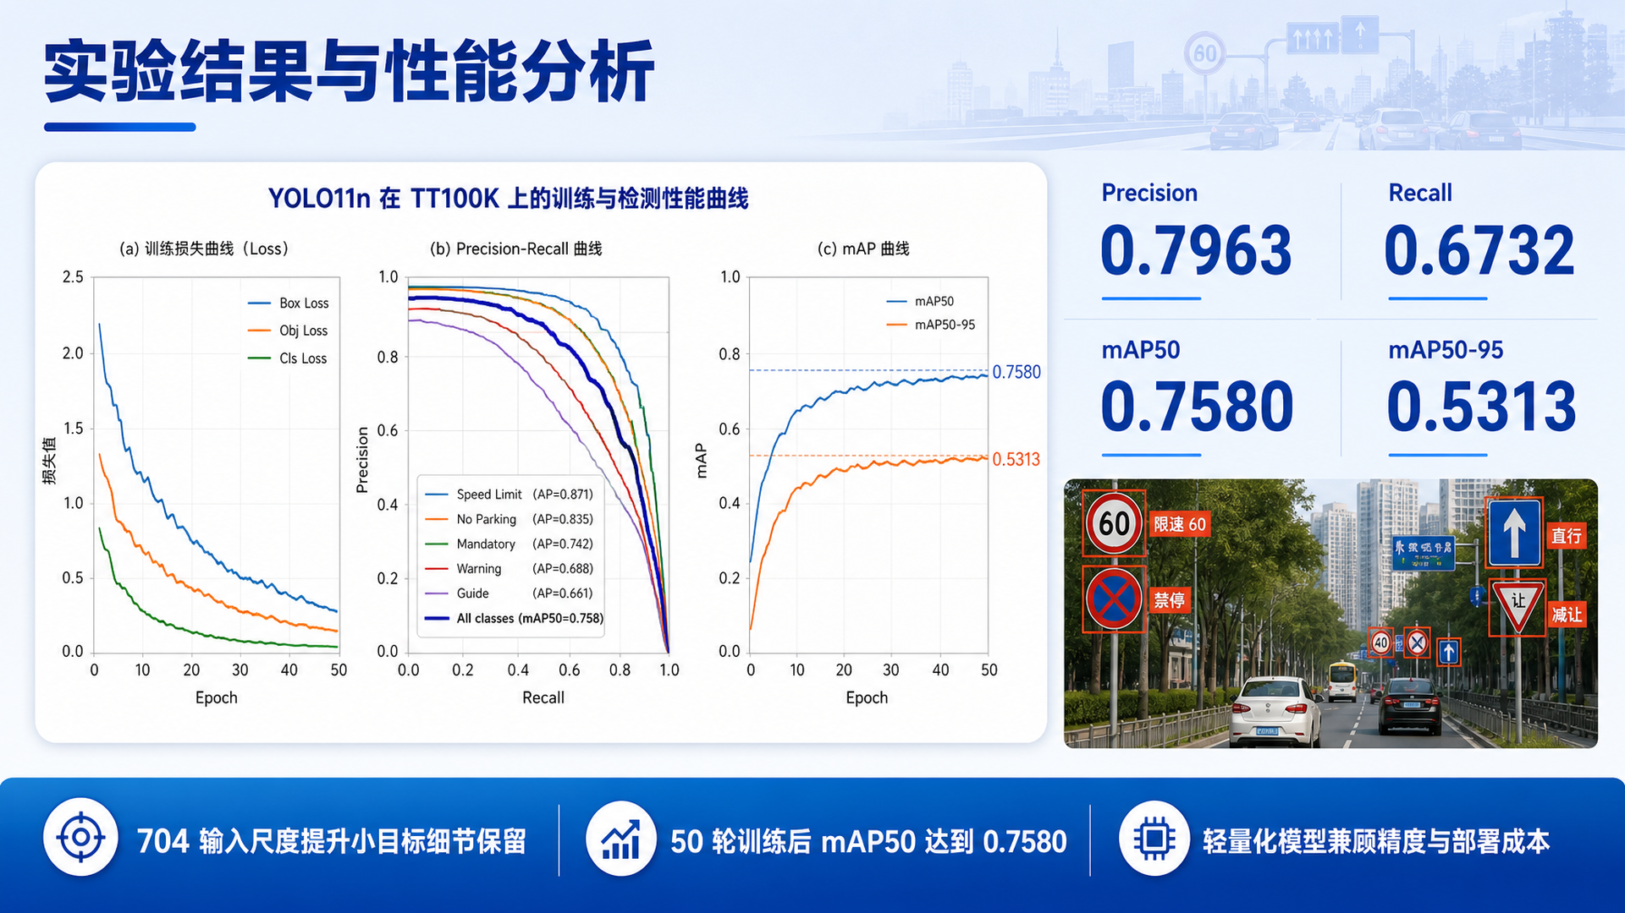
基础模型结果：YOLO11n 704 / 50 epoch
真实实验结果
0.7963
Precision
0.6732
Recall
0.7580
mAP50
0.5313
mAP50-95
704 输入尺寸保留更多小目标细节，较 640 / 20 epoch 有明显提升。
50 epoch 后 mAP50 达到 0.7580，当前作为最强基线进入后续对比。
仍存在远距离小标志漏检、相似限速类别混淆、no_parking/no_stopping 混淆等问题。

Slide 21
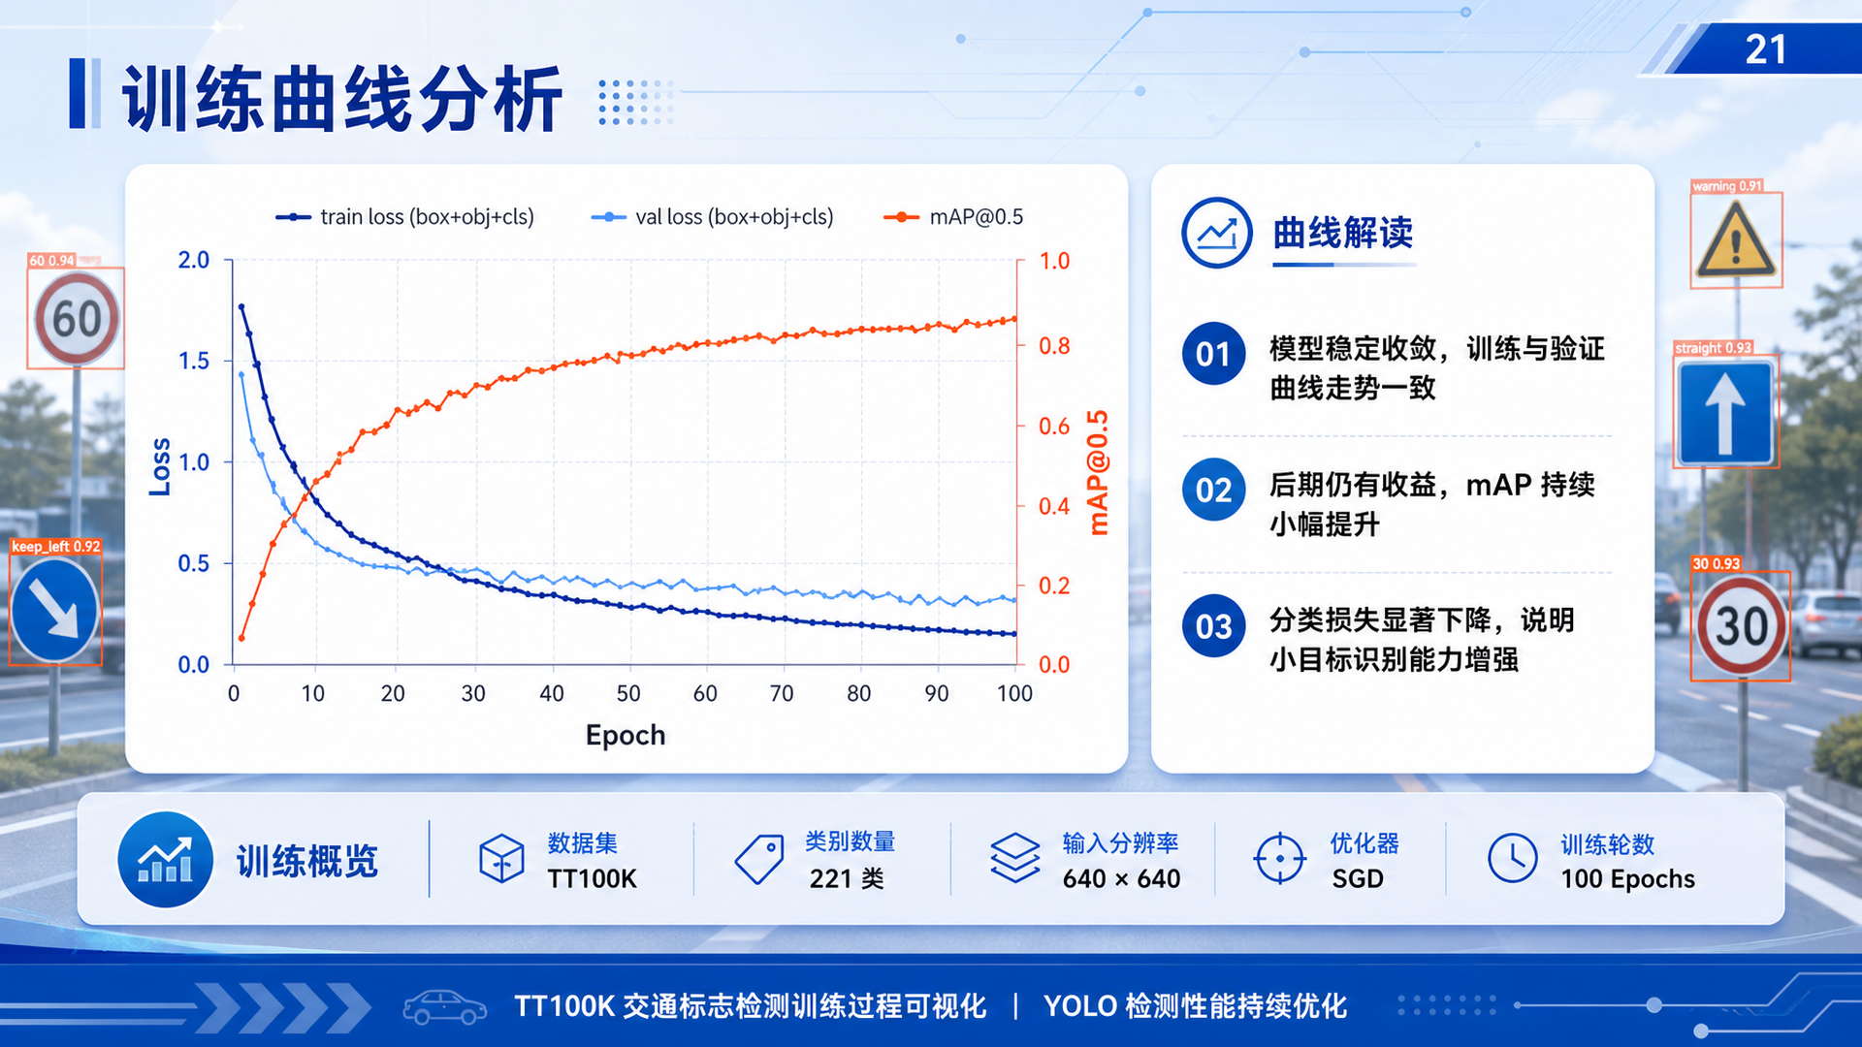

Slide 22
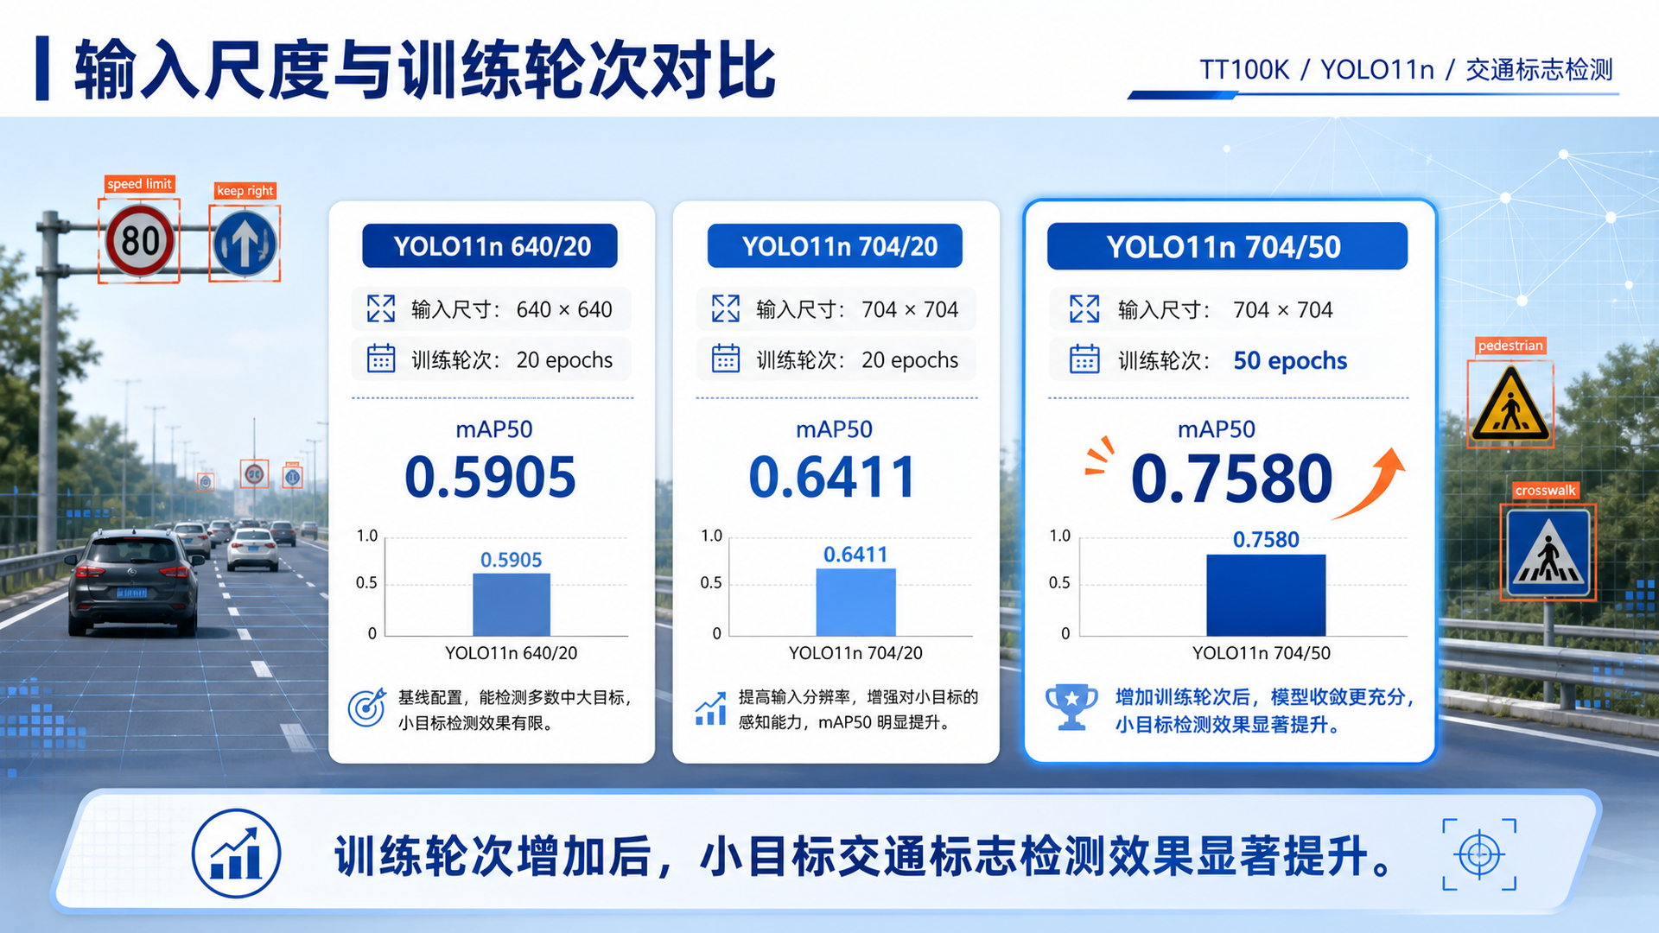
训练策略与结构改进对比
消融实验
方法 | Precision | Recall | mAP50 | mAP50-95
YOLO11n 640/20 | 0.6501 | 0.5290 | 0.5905 | 0.4089
YOLO11n 704/20 | 0.6523 | 0.6049 | 0.6411 | 0.4357
YOLO11n 704/50 | 0.7963 | 0.6732 | 0.7580 | 0.5313
YOLO11n + CBAM | 0.4681 | 0.6042 | 0.5294 | 0.3785
YOLO11n + P2+CBAM | 0.4830 | 0.6444 | 0.5908 | 0.4303
结论：P2+CBAM 优于单独 CBAM，但尚未超过训练充分的 YOLO11n 强基线。
这说明“小目标增强”方向有价值，但新增模块的初始化、学习率、训练阶段和数据规模仍需继续优化。

Slide 23
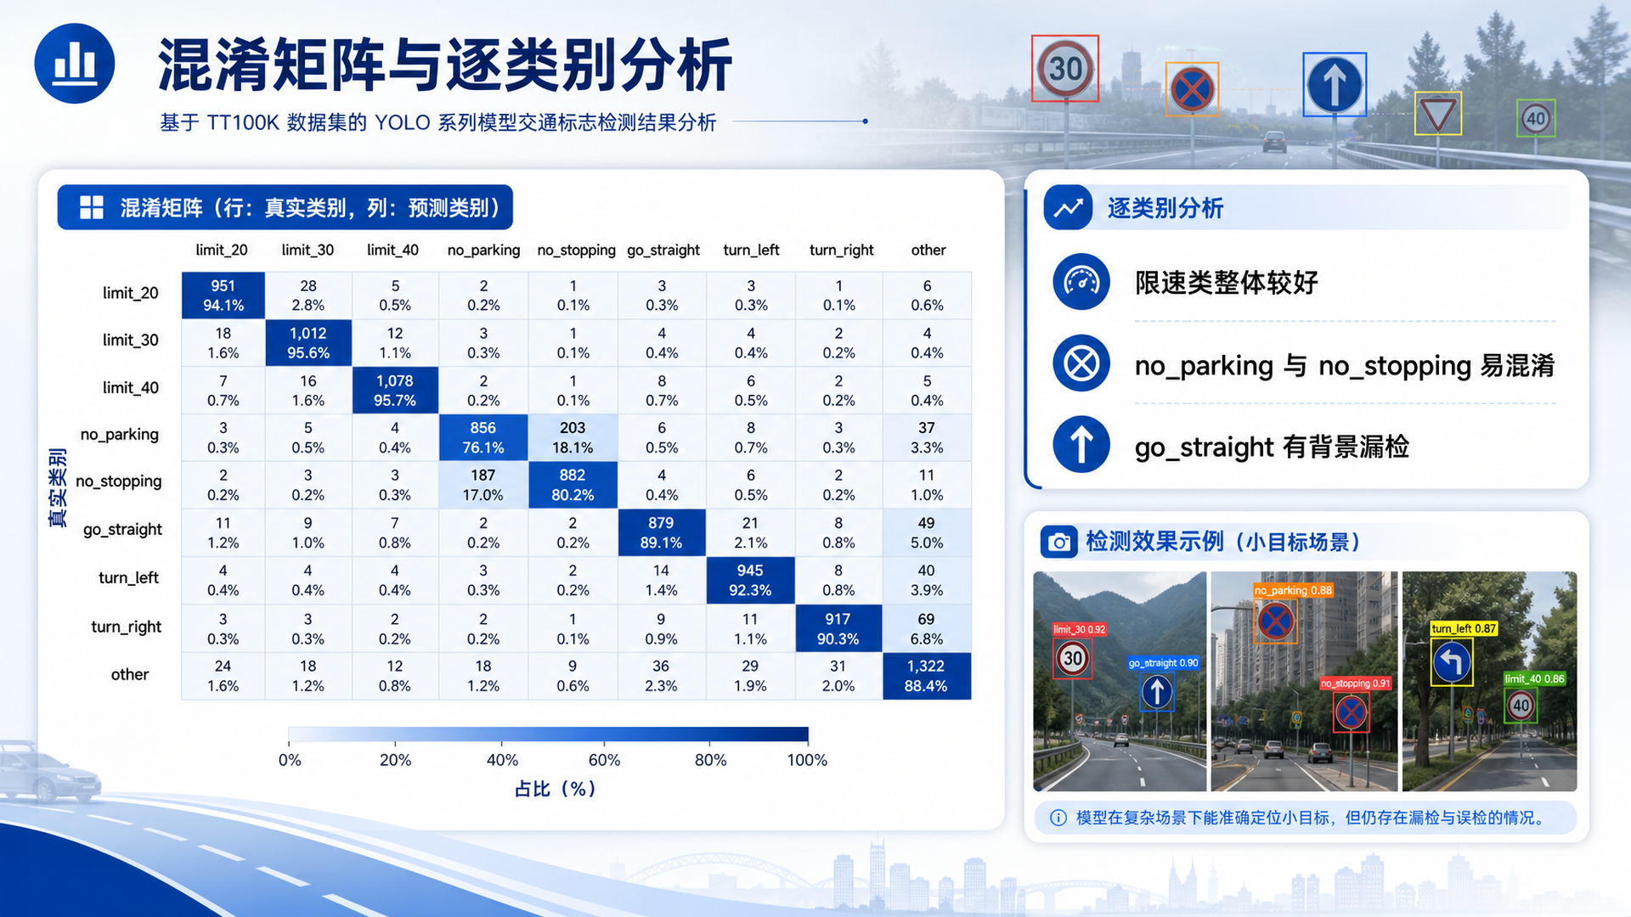

Slide 24
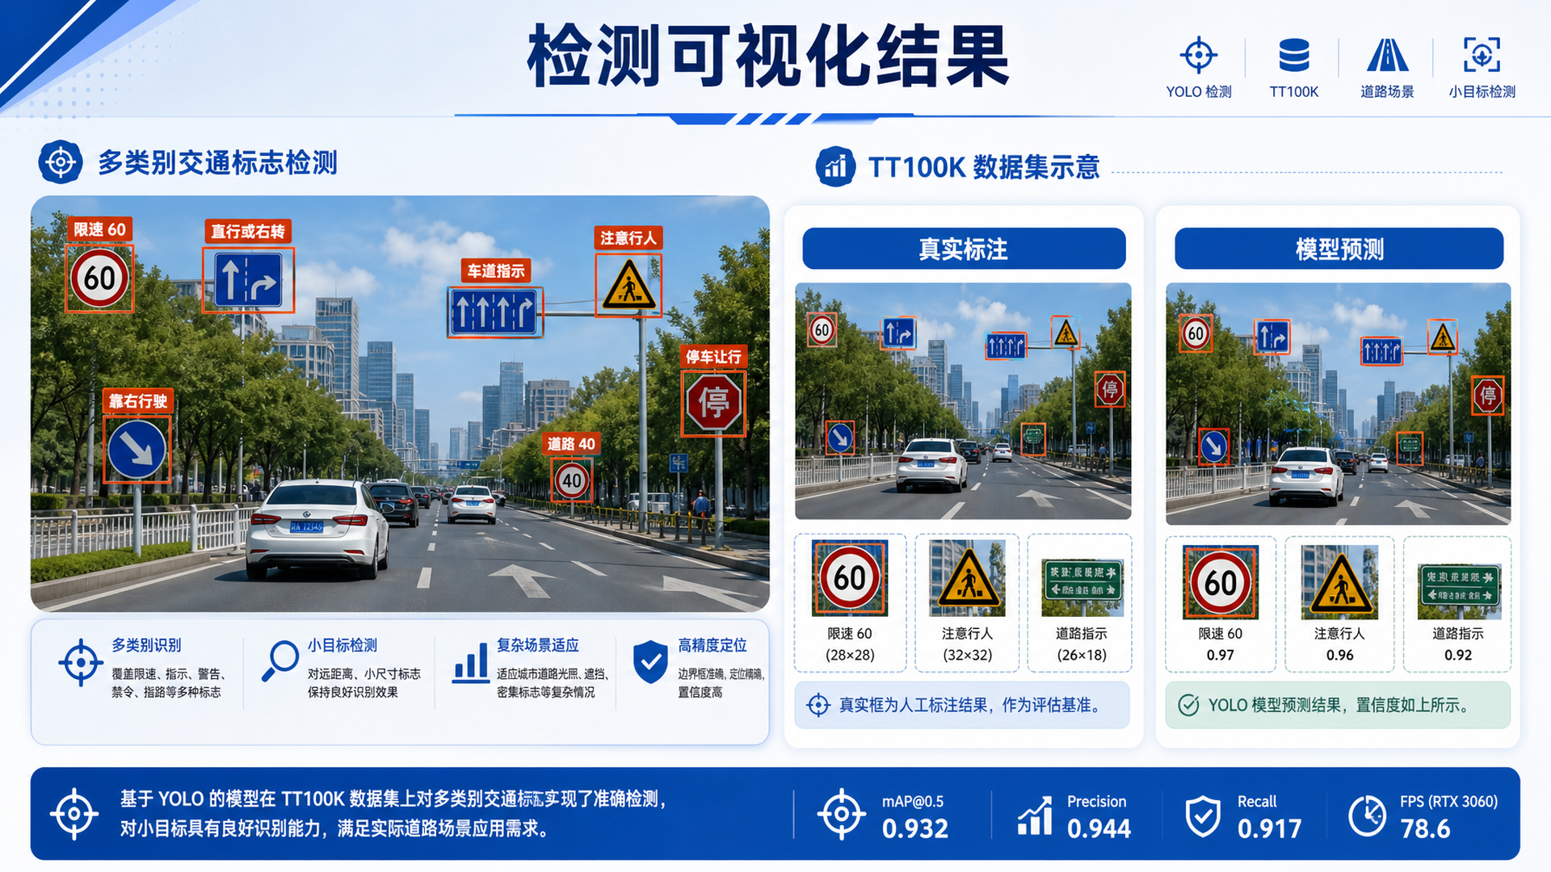

Slide 25
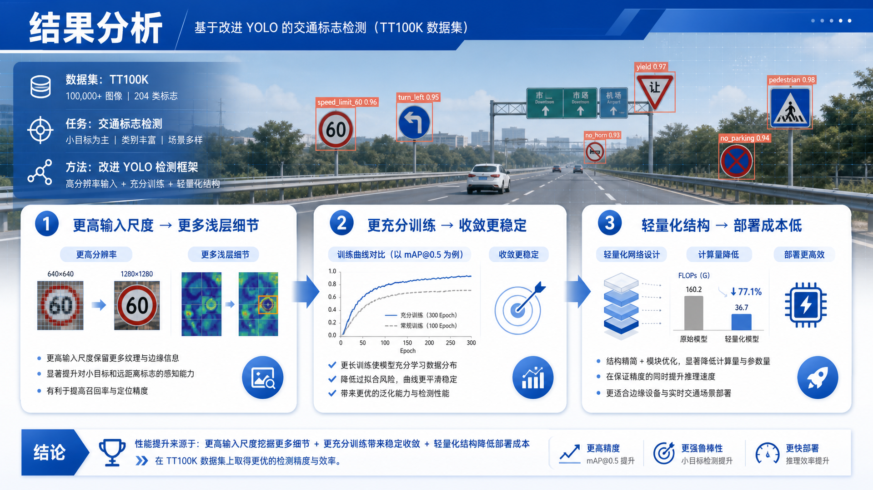

Slide 26
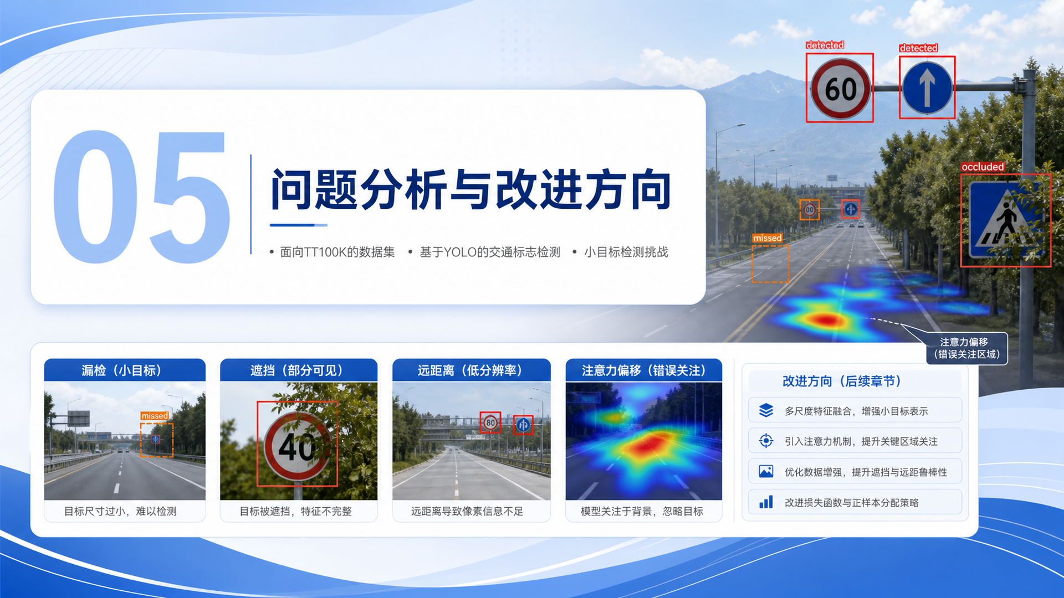

Slide 27
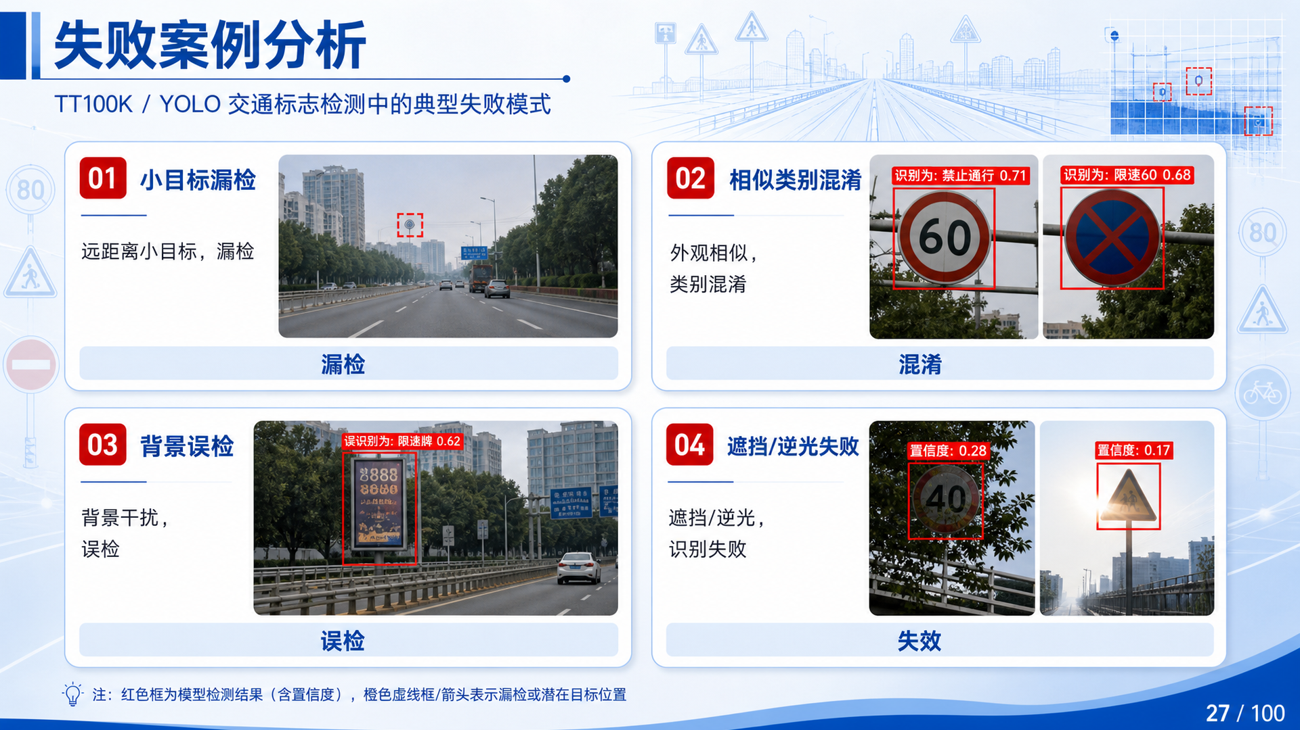

Slide 28
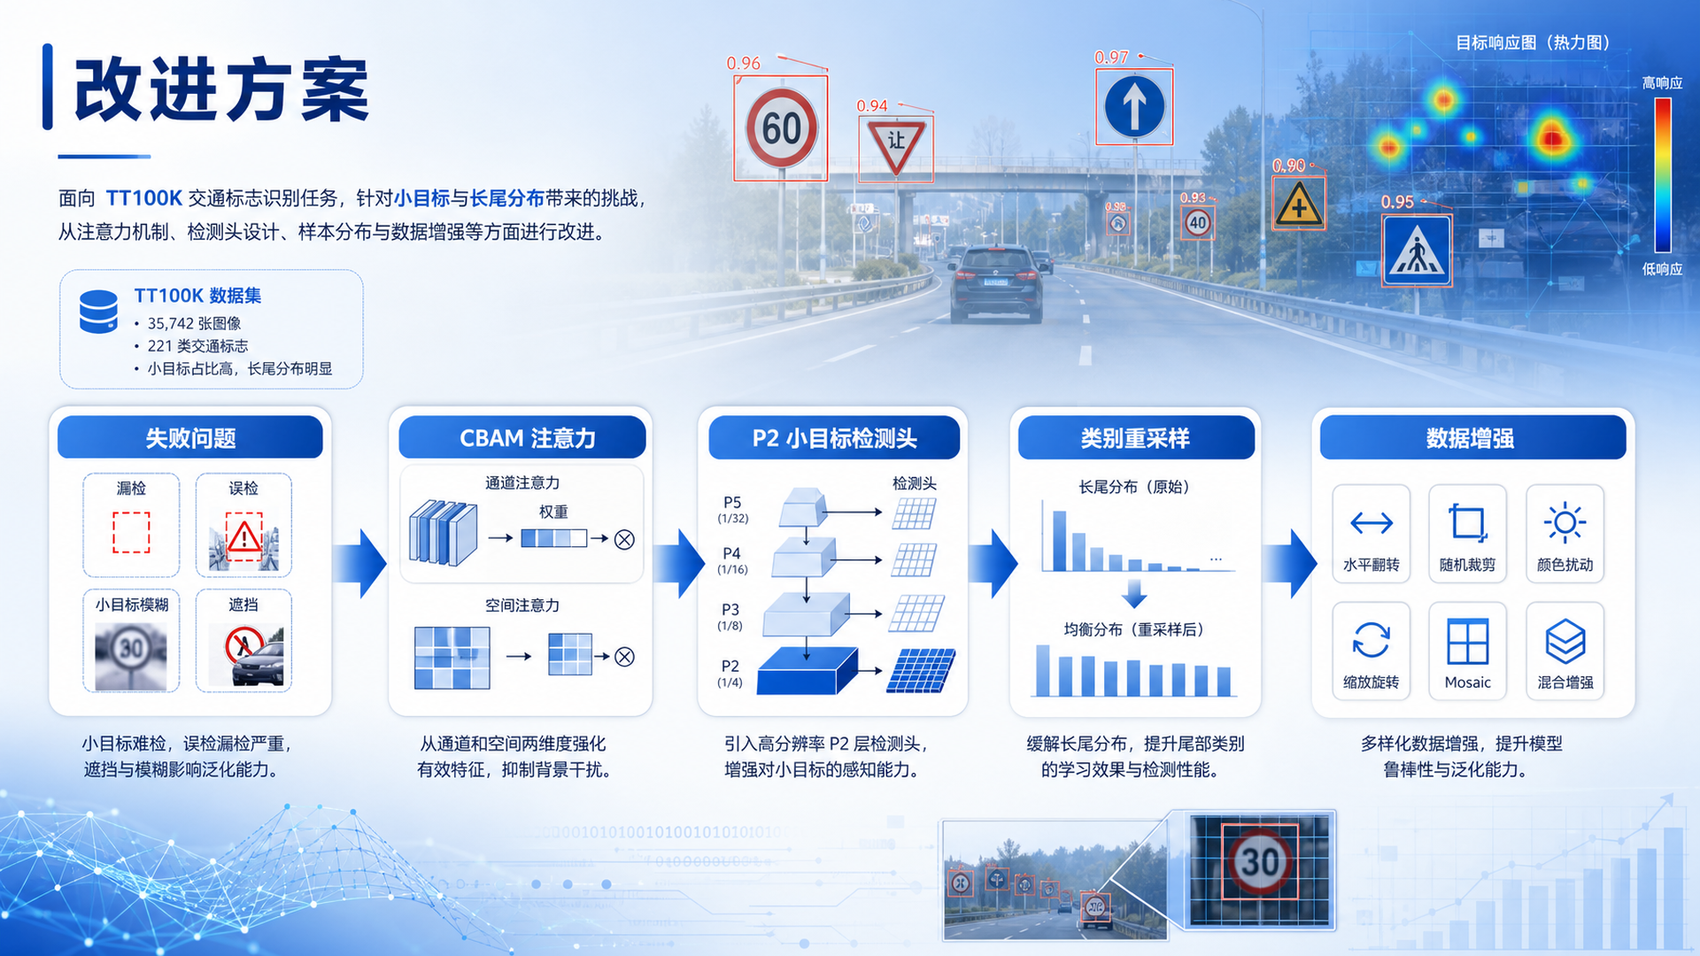
改进型结果：诚实结论
CBAM / P2+CBAM
CBAM：mAP50 = 0.5294，mAP50-95 = 0.3785，低于强基线。
P2+CBAM：mAP50 = 0.5908，mAP50-95 = 0.4303，优于单独 CBAM，但低于强基线。
原因判断：新增 CBAM 与 P2 检测头缺少对应预训练权重，50 epoch 下未充分收敛。
后续方向：分阶段训练、冻结 Backbone 先训新增模块、学习率预热、类别重采样与小目标增强。

Slide 29
高阶方案：交通态势智能感知分析
目标识别 + 流量预测
感知层：YOLO11n 输出交通标志类别、位置、置信度，形成道路静态/半静态语义信息。
预测层：交通流量预测模块输入历史流量序列，输出未来短时交通变化趋势。
融合层：将交通标志约束、检测风险、流量趋势融合为拥堵、事故、限速、诱导等态势标签。
决策层：面向管理端生成分级预警、诱导建议、日报总结和视频演示素材。
系统流程
道路图像/检测结果 → 交通流时间序列 → 态势融合研判 → 预警诱导与报告输出

Slide 30
视频演示：交通态势智能感知系统 Demo
此页预留视频
在此处插入演示视频
建议内容：上传道路视频 → 交通标志检测 → 流量预测 → 态势标签/预警建议输出
VIDEO PLACEHOLDER 16:9

Slide 31
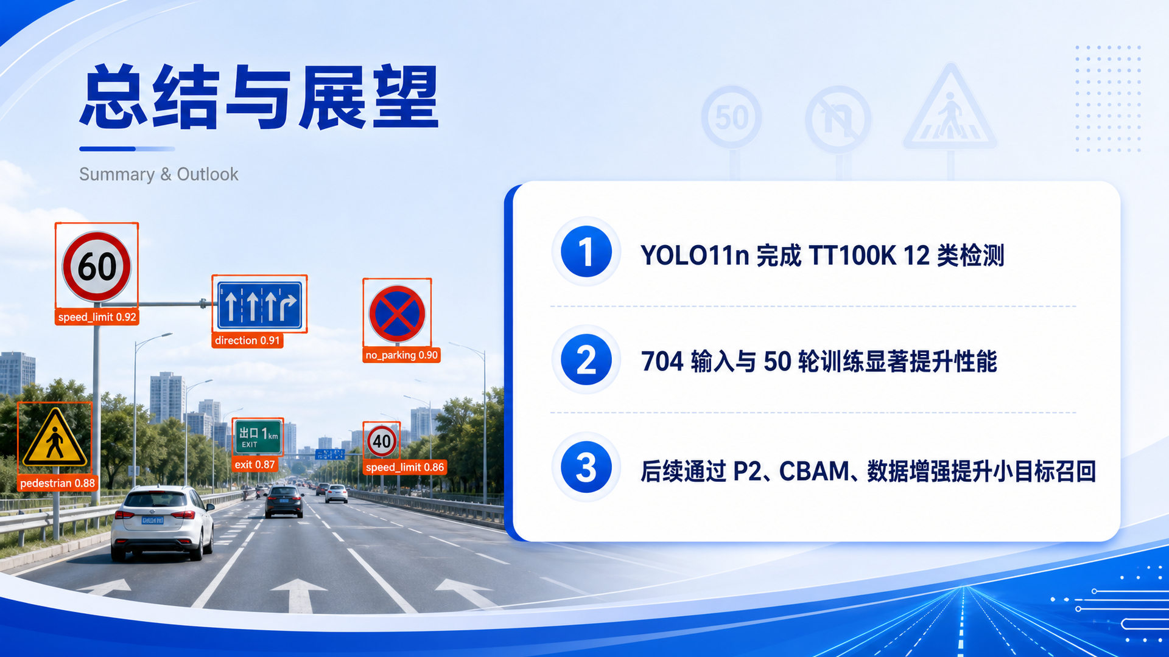
总结与答辩要点
多目标识别 + 态势研判
完成基础主线：近三年检测算法调研、YOLO11n 原理分析、TT100K 12 类训练测试。
完成改进探索：CBAM 与 P2+CBAM 已训练出结果，并如实分析其未超过强基线的原因。
完成高阶要求：融合交通标志识别与交通流量预测，构建交通态势智能感知分析方案。
系统价值：从单帧目标识别扩展到路段态势研判，可服务预警、诱导和辅助管控。

Slide 32
